Slide 1
创业团队
吴郁芬 18706331011

Slide 2
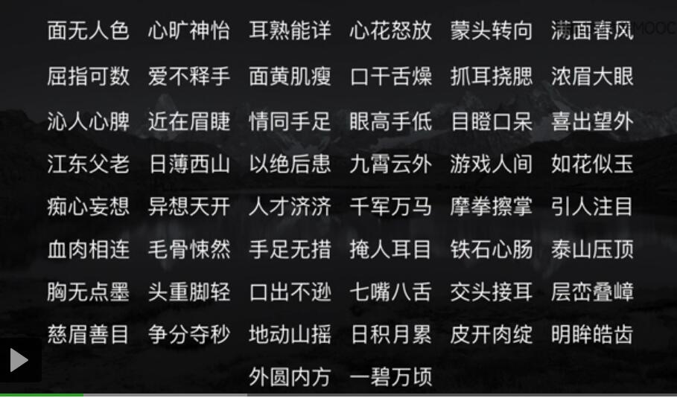

Slide 3
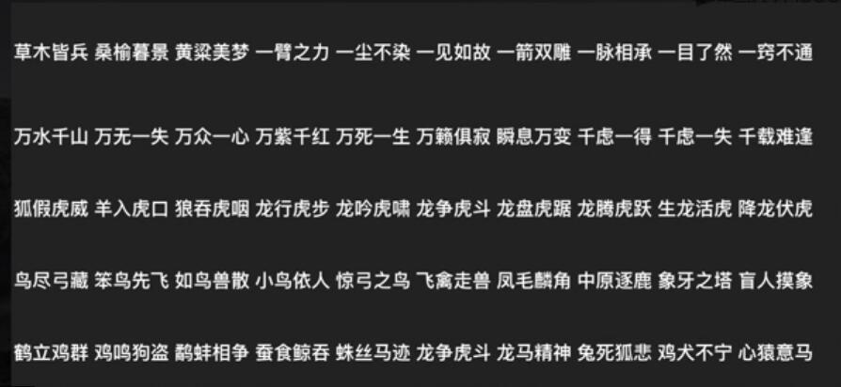

Slide 4
1
引导案例
目
录
2
创业活动
3
创业案例分享
4
思考与讨论

Slide 5
1
引导案例

Slide 6
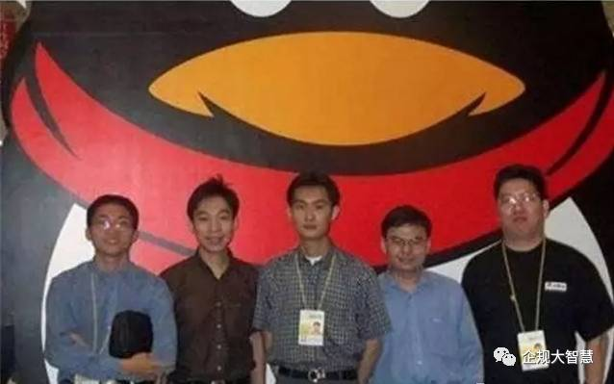

Slide 7
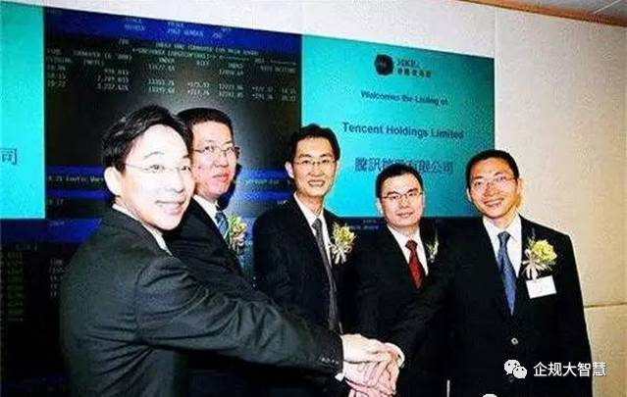
CEO马化腾，CIO许晨晔，CTO张志东，COO曾李青，CAO陈一丹

Slide 8
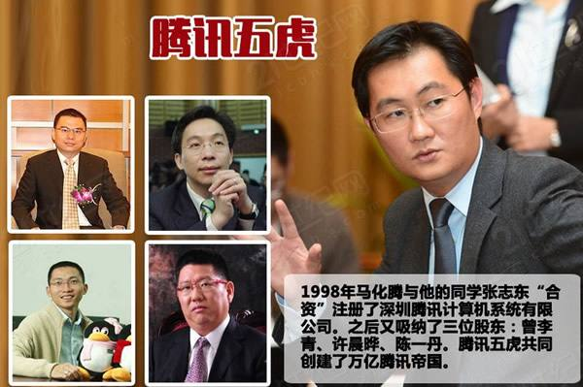

Slide 9
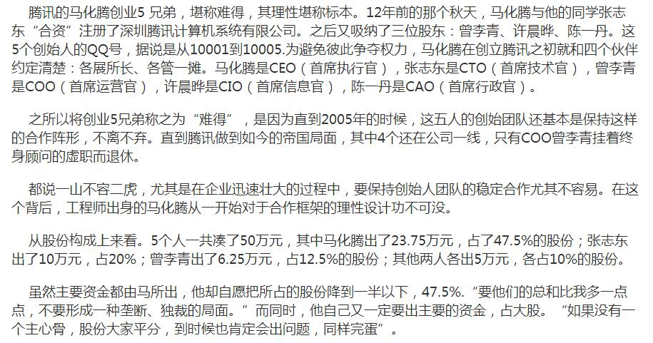

Slide 10
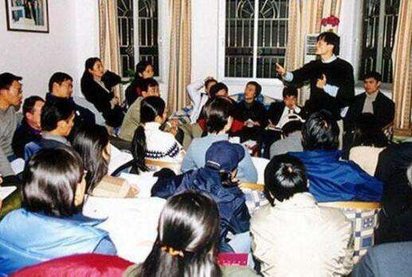

Slide 11
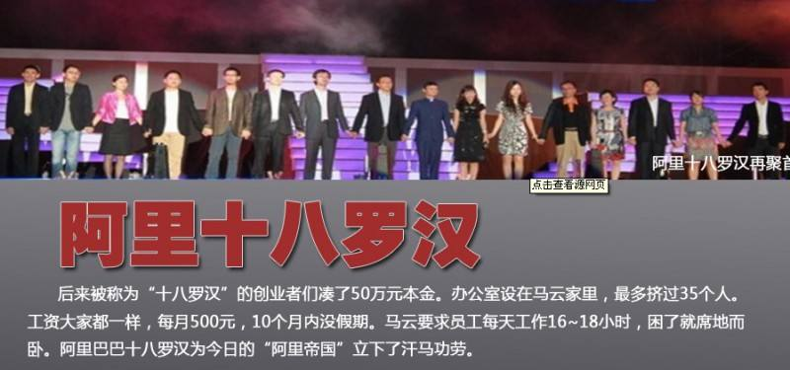

Slide 12
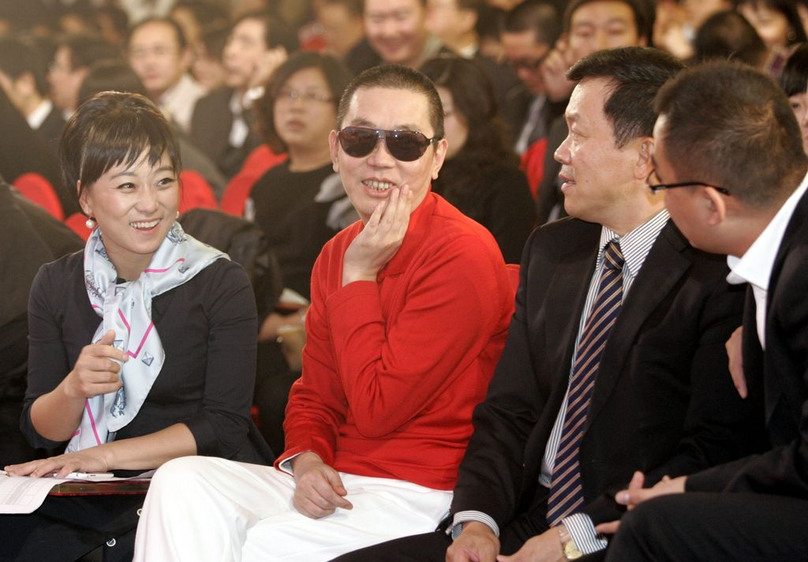

Slide 13
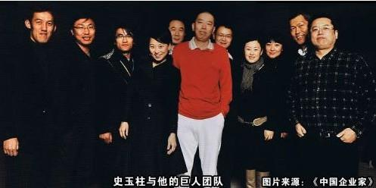
陈国 费拥军 刘伟和程晨

Slide 14
2
创业活动

Slide 15
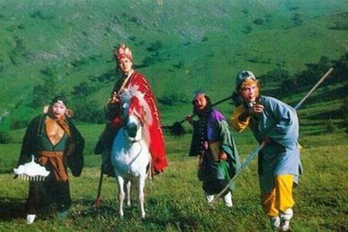

Slide 16
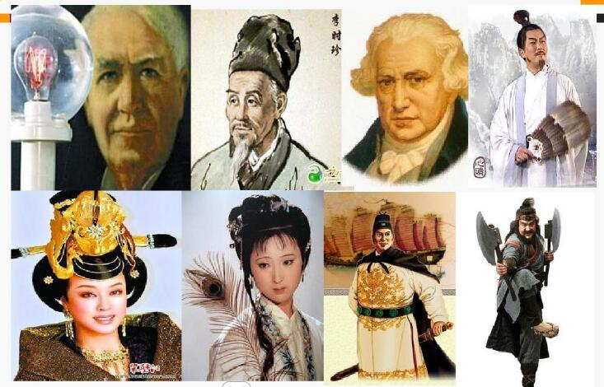

Slide 17
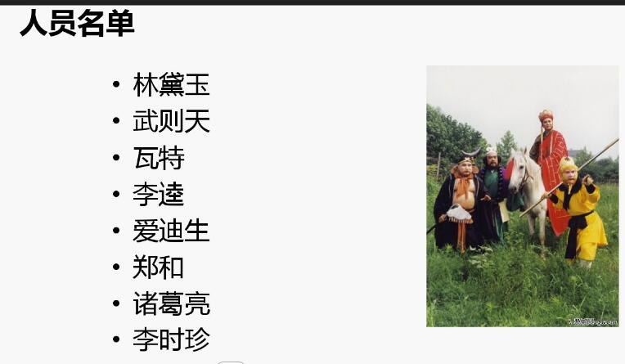

Slide 18
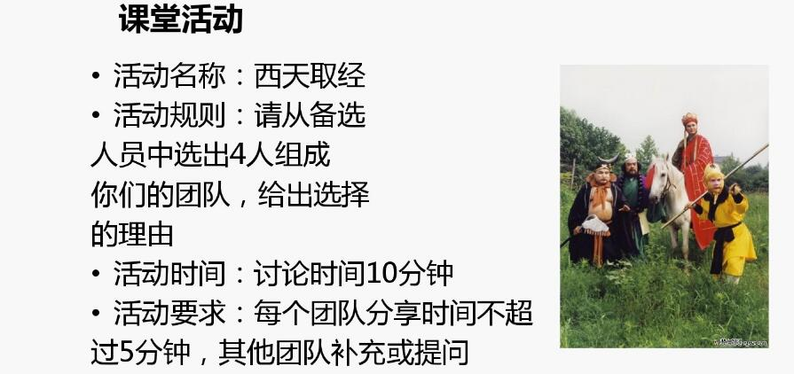

Slide 19
3
创业案例分享

Slide 20


Slide 21
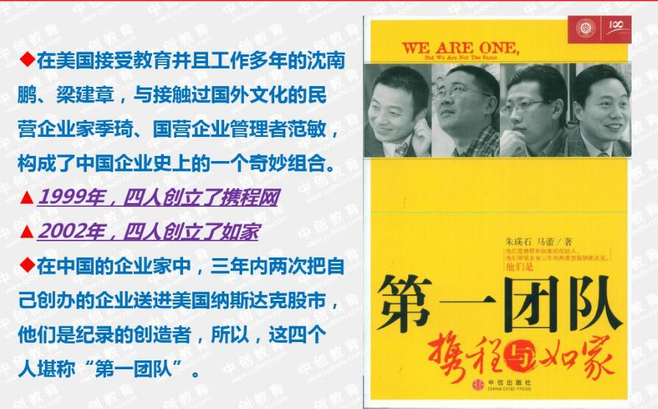

Slide 22
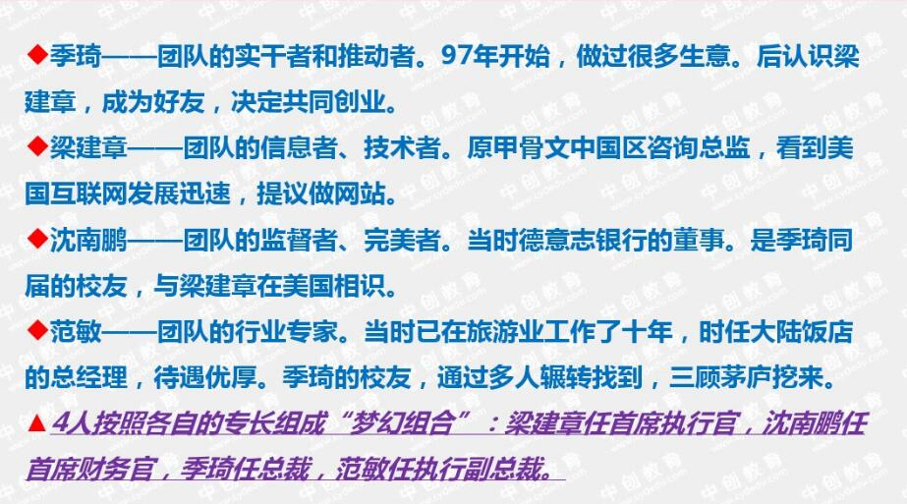

Slide 23


Slide 24
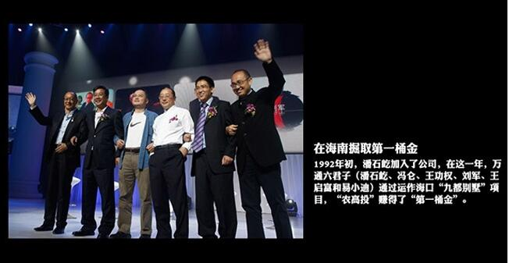

Slide 25
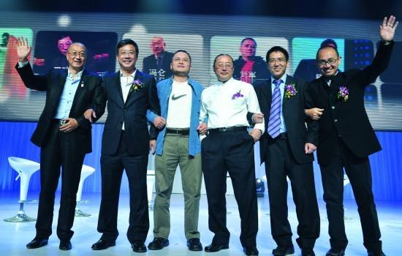

Slide 26
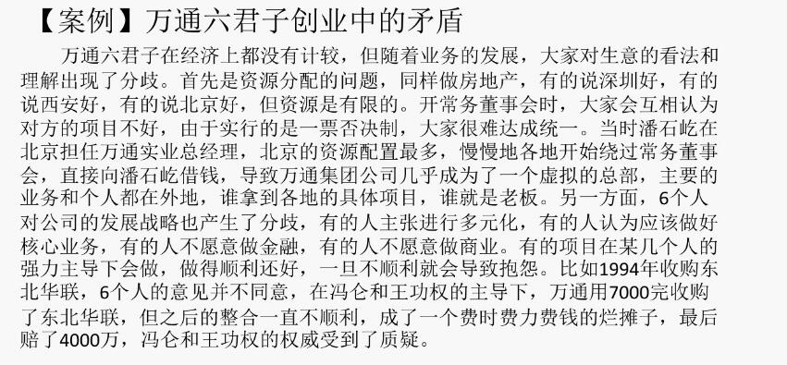

Slide 27
4
思考与讨论

Slide 28
创业团队

Slide 29
知己知彼
才华各异
单一核心
目标一致
彼此信任

Slide 30
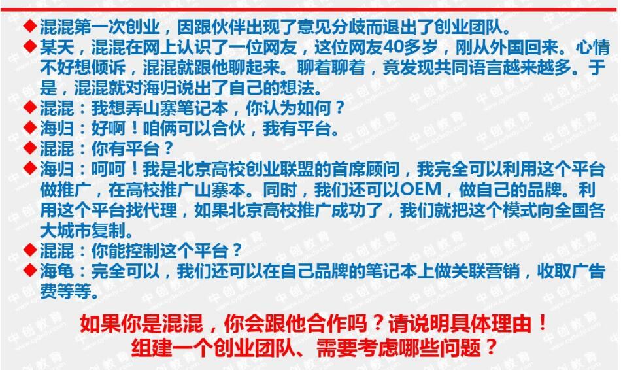

Slide 31
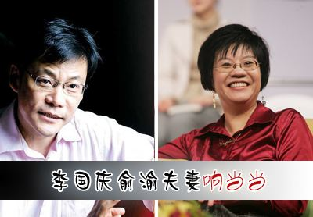

Slide 32
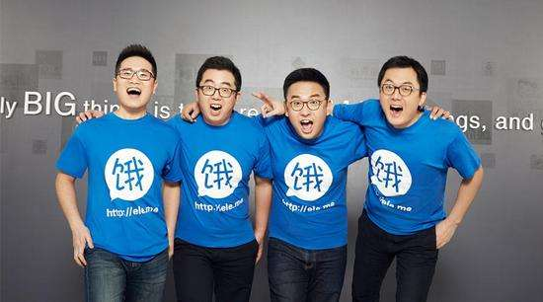

Slide 33
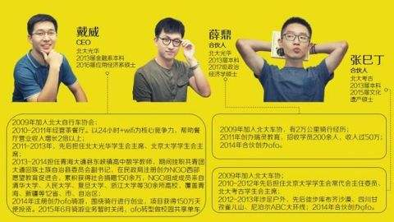

Slide 34
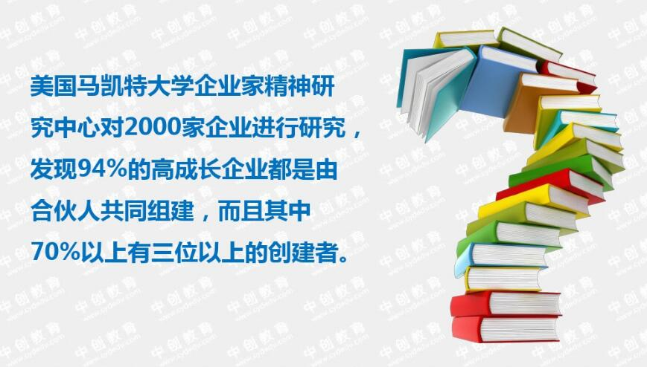

Slide 35
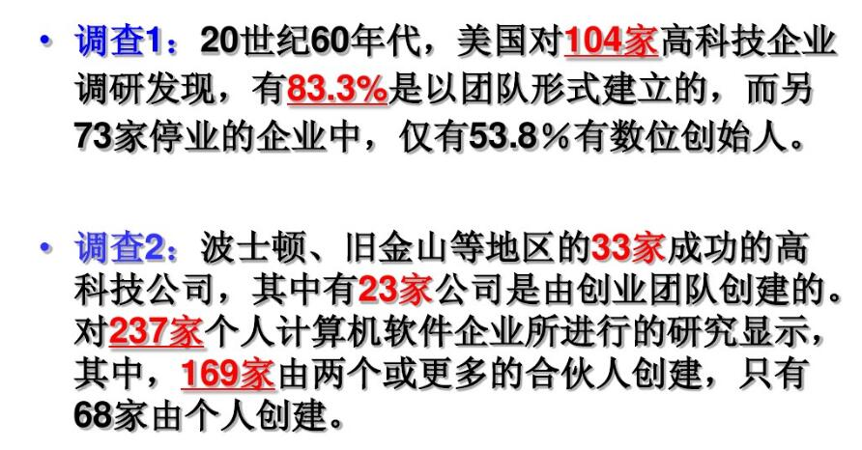

Slide 36
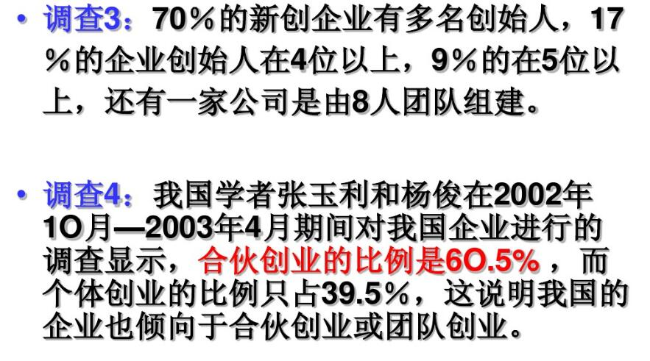

Slide 37
A
N
H
K
T
S

Slide 38



